Slide 1
ورشة عمل إقليمية حول تقدير التكلفة الاقتصادية للعنف ضد المرأة في المنطقة العربية
بيت الأمم المتحدة، بيروت، 5-6 أيلول/سبتمبر 2019
الخطوات المقترحة لتقدير تكلفة العنف الأسري في المنطقة العربية
د. سكينة النصراوي
مسؤولة للشؤون الاجتماعية
مركز المرأة – الإسكوا
al-nasrawi@un.org

Slide 2
الخطوات المقترحة
وضعت الإسكوا، بناءً على تجربتها في دعم الدول العربية في تقدير تكلفة العنف الأسري، عدداً من الخطوات العملية لبدء وإنجاز عملية وطنية لتقدير هذه التكاليف
تراعي هذه الخطوات خصوصية المنطقة والحاجة إلى بناء توافق في الآراء
كما تأخذ في الحسبان محدودية البيانات المتاحة في المنطقة، وفي الآن ذاته تضع إجراءات تضمن جمع وإدارة البيانات على نحو ملائم

Slide 3
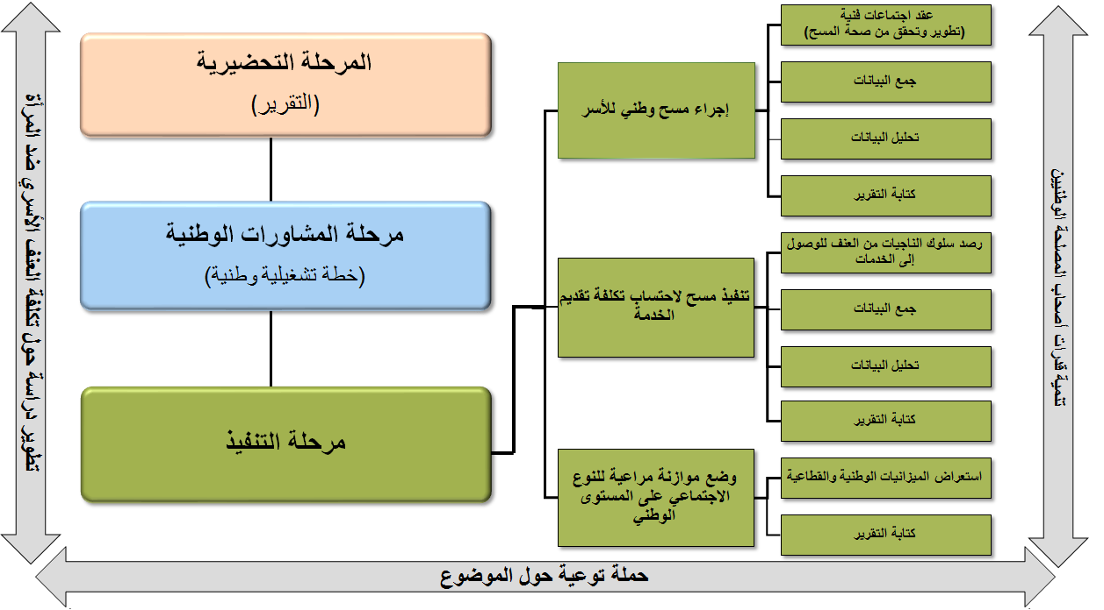
النموذج الاقتصادي للإسكوا: الخطوات المفصلة
Notes:
يشمل نموذج المشروع ثلاث مراحل: (1) المرحلة التحضيرية، (2) مرحلة المشاورات الوطنية (3) مرحلة التنفيذ.
للمزيد من ضمان استمرار التزام المعنيين بهذه العملية ومأسستها، يكون بناء القدرات مكوناً دائماً من مكونات عملية احتساب التكلفة
المرحلة التحضيرية
من الأهمية بمكان توضيح غرض الدراسة، إذ أن ذلك يحدّد نطاق العملية والمنهجية الأنسب لتنفيذها وأنواع التكاليف التي ينبغي تقديرها.
مرحلة المشاورات الوطنية
إقامة شراكات مع الجهات المعنية وفيما بينها، ما من شأنه أن يضمن فهم هذه الجهات للعملية والتزامها بالاسترشاد بالنتائج التي تتوصل لها لإصلاح السياسات.
مرحلة التنفيذ
توضع فيها استراتيجية البحث موضع التنفيذ.

Slide 4
الخطوات المفصلة - الخطوة الأولى
توضيح غرض الدراسة وتحليل السياق
من المهم الشروع في دراسة تقدير التكلفة باستخدام عملية تشاركية وأخذ عدد من العناصر الأساسية بالاعتبار:
وجود ونوع تشريعات متعلقة بالعنف الأسري
وجود إطار سياساتي
الخدمات المناسبة للحيلولة دون وقوع العنف الأسري أو التصدي له
وجود ونوع بيانات ومعلومات أخرى في البلد
تحليل للإطار القانوني ولإجراءات العمل في البلد المعني مما يمكن فريق البحث من التوصّل إلى فهم أفضل للسياق الوطني
تحديد الجهات المعنية بالموضوع مما يشكل أداةٌ مفيدة في التعرّف على الشركاء المحتملين، فضلاً عن الجهات المستفيدة الرئيسية والثانوية
تحديد أدوار كل من الجهات المعنية ومسؤولياتها في كشف الثغرات
Notes:
من المهم:
الشروع في دراسة تقدير التكلفة باستخدام عملية تشاركية وأخذ عدد من العناصر الأساسية بالاعتبار:
تحليل وتوثيق الاحتياجات غير المُلبّاة، من قَبيل الافتقار إلى الموارد البشرية والمالية وافتقار المناطق المعزولة والريفية إلى الخدمات.

Slide 5
الخطوات المفصلة - الخطوة الأولى
تحديد نطاق عملية تقدير التكلفة
تحليل وتوثيق الاحتياجات غير المُلبّاة
آليات الاستجابة القائم في البلد المعني
الجمهور المستهدَف
ومن بين الاعتبارات الإضافية هو ما إذا كان الفريق الذي يعمل على المشروع سيتمكّن من الحصول على وثائق الموازنة الوطنية واستعراضها.
Notes:
تحديد نطاق عملية تقدير التكلفة (نوع التكاليف التي يمكن تقديرها والتعريفات التي ينبغي استخدامها (يؤثر على اختيار المنهجية والطرق التي سيجري اتّباعها)
يتم استكمال هذا العمل الميداني باستعراض الدراسات المتوفّرة عن تقدير تكاليف العنف ضد المرأة.

Slide 6
الخطوات المفصلة - الخطوة الأولى
إجراء مقابلات مع:
كافة الجهات الوطنية المعنية الرئيسية في وزارات مثل الشؤون الاجتماعية والمالية والداخلية والتعليم والصحة والإحصاءات، وما إلى ذلك.
مع المنظّمات غير الحكومية المعنية، ولا سيّما تلك التي تقدّم الخدمات
استعراض الدراسات المتوفّرة عن تقدير تكاليف العنف ضد المرأة.
الأسئلة التي يطرحها من يجرون المقابلات مع مقدمي المعلومات الأساسيين قد تشمل ما يلي:
هل يمكنك إخباري عن طبيعة التشريعات القائمة حالياً حول العنف الأسري؟
هل يمكنك إخباري عن الإطار السياساتي للعنف الأسري؟ هل تعتقد أنه متين؟ هل تعتقد أنه فعّال؟
ما الخدمات المتاحة للناجين من العنف الأسري الذين يطلبون المساعدة؟ هل هي متوفرة في جميع المحافظات/المناطق؟
ما أنواع خدمات الوقاية من العنف الأسري الموجودة؟
Notes:
يتم استكمال هذا العمل الميداني باستعراض الدراسات المتوفّرة عن تقدير تكاليف العنف ضد المرأة.

Slide 7
الخطوات المفصلة - الخطوة الأولى
ينتج عن هذه المرحلة تقريرا موجزا لتحليل السياق يوضح النتائج بالتفصيل ويقدم توصيات حول الخطوات التالية التي يتعين اتخاذها.

Slide 8
الخطوات المفصلة - الخطوة الثانية
في هذه المرحلة، تبرز أهمية إشراك الحكومة على أرفع مستوى ممكن، ولا سيّما الأطراف الحكومية المشاركة في المرحلة التحضيرية
إنشاء منبرٍ وطني رفيع المستوى لضمان الالتزام بتبادل المعلومات المتوفرة
وفيما يتعلّق بحوكمة مشروع تقدير التكلفة، يمكن أن تقود هذه المهمة الحكومة أو المنظّمات غير الحكومية أو الآلية الوطنية للنهوض بالمرأة
المملكة المتحدة 2004
مشروع بقيادة الحكومة
أوكرانيا 2008
مشروع بقيادة منظمة غير حكومية
مصر 2015
مشروع بقيادة الآلية الوطنية للنهوض بالمرأة
ممارسة جيدة: لضمان اعتماد النتائج التي تتوصل لها البحوث وتنفيذها، يُوصى بالقيام بمشروع متعدّد الشركاء، بقيادة حكومية. ويمكن للمنظّمات غير الحكومية أن تقوم بدورٍ مفيد في الدعوة بضرورة قيام الحكومة بإجراء دراسة لتقدير التكلفة.
Notes:
المملكة المتحدة لعام 2004: مشروع بقيادة الحكومة
في عام 2003، كلّف المكتب الحكومي لشؤون المساواة في المملكة المتحدة البروفسورة سيلفيا والبي Sylvia Walby دراسة الفجوات في البيانات المتوفرة المتعلقة بالعنف الأسري (دراسة الحالة 2). وقد ساهم خبراء دوليون في إعداد البحث، وقدم موظّفو وحدة تحليل الاقتصاد والموارد في وزارة الداخلية مشورة خبيرة. واستقيت البيانات عن حجم العنف الأسري وطبيعته من تقرير عام 2001 عن مسح الجرائم في بريطانيا.
أوكرانيا 2008: مشروع بقيادة منظمة غير حكومية
في أوكرانيا، بدأت منظمة غير حكومية لحقوق المرأة (لاسترادا-أوكرانيا) عملية تقديرٍ للتكلفة، بالشراكة مع معهد الدراسات الاجتماعية ووزارة الداخلية (مركز لاسترادا الأوكراني الدولي لحقوق المرأة، 2008).
مصر 2015 : مشروع بقيادة الآلية الوطنية للنهوض بالمرأة
في مصر، وبقيادة المجلس القومي للمرأة، نسّق صندوق الأمم المتحدة للسكان الدراسة التي أجريت بالشراكة مع الجهاز المركزي للتعبئة العامة والإحصاء (دراسة الحالة 1). وقد أُنشئت لجنة استشارية وطنية لإدارة هذا المشروع الذي نُفذ على نطاق البلد، واستُعين خلاله بخبراء دوليين ووطنيين في علم الاقتصاد. وأجريت مشاورات مع الجهات المعنية من وزارات ومؤسسات تُعنى بتقديم خدمات الحماية والاستجابة للناجيات.
وقدّرت الدراسة أن تكلفة العنف الأسري للنساء والأسر المعيشية في مصر قد تبلغ 6.15 مليار جينيه مصري أي ما يقارب 769 مليون دولار أمريكي (على أساس سعر صرف قدره 8 جنيهات مصرية للدولار الواحد) إذا ما استمرت معدلات العنف على ما هي عليه^{(*)}.

Slide 9
الخطوات المفصلة - الخطوة الثانية
ينتج عن هذه المرحلة خطة تشغيلية مفصلة يتم الاعتماد عليها خلال الخطوة الثالثة أي خطوة التنفيذ

Slide 10
الخطوات المفصلة - الخطوة الثالثة
يمكن تقدير تكلفة العنف الأسري بطريقتين رئيسيتين:
تقدير تكلفة المشكلة
تقدير تكلفة الحل
القضايا التي ينبغي أن تؤخذ بالاعتبار لدى تقدير تكلفة العنف الأسري:
مبادئ توجيهية أخلاقية
اختيار الموقع
المنهجية ونوع التكاليف
توفّر البيانات
Notes:
مبادئ توجيهية أخلاقية
ينطوي إجراء هذا النوع من البحوث على اعتبارات أخلاقية هامة. ولتقليل الضرر الذي يلحق بالناجيات والباحثين، ينبغي أن يتخلل تصميم وتنفيذ ونشر البحث البروتوكول الذي وضعته منظّمة الصحة العالمية.
وفي كافة مراحل الدراسة، ينبغي وضع سلامة الناجيات النفسية والجسدية فوق كل اعتبار. ومن المهم أيضاً التنبّه إلى الوقت اللازم للحصول على موافقة مجلس أخلاقيات البحوث المعني.
اختيار الموقع
يمكن القيام بدراسة تقدير التكلفة على مستويات مختلفة، الأسرة المعيشية والمجتمع المحلّي والمستوى الوطني، ولكل منها مزايا وسلبيات واستخدامات محدّدة.
أما الخيار الأشمل، كتقدير تكلفة العنف الأسري على المستوى الوطني، فيتطلب إجراء مسح مُمثّل للأسر المعيشية ولمقدّمي الخدمات على المستوى الوطني.
ويتوقّف تحديد نوع الدراسة الأكثر ملاءمة على عوامل عدّة، غير أن مستوى المعلومات المتاحة عامل رئيسي(المملكة المتحدة)
ومن العوامل الأخرى التي قد تؤثّر على اختيار مستوى إجراء الدراسة التباين في مدى انتشار العنف في المناطق دون الإقليمية أو التفاوت الكبير في نوع الخدمات ونطاقها
وتشكّل الموارد المتاحة لإجراء الدراسة عاملاً حاسماً أيضاً
توفر البيانات
لجودة مصادر البيانات ومتانتها أهمية محورية لضمان تقدير تكلفة العنف الأسري على نحو دقيق دون تقليلها أو المبالغة فيها
ويعتمد اختيار العناصر التي سيشملها تقدير تكلفة العنف على توفر بيانات متينة عن مدى العنف وأثره المباشر على النساء فرادى. لذا، يُعدّ تجميع قائمة مرجعية بالبيانات الإدارية التي يمكن استخدامها
باعتماد المعايير الأساسية لجودة البيانات كنقطة انطلاق جيدة لتقييم البيانات المتاحة.
المنهجية ونوع التكاليف
يتيح استخدام طرق مختلطة (مسوح الأسر المعيشية والمقابلات مع مقدّمي الخدمات) تثليث النتائج
سيوجّه توّفر البيانات اختيار الطريقة أو الطرق، كما ينبغي أيضاً في إعداد المسوح أن تؤخذ بالاعتبار أيّ ثغرات يحددها تحليل السياق
قد تهدف الدراسة إلى توقّع التكاليف المحتملة للخدمات المتاحة عند الاستفادة منها استفادة كاملة، إذ أن مجموعة صغيرة فقط من النساء يبلّغن فعلاً عن تعرّضهن للعنف الأسري عند حصولهن على الخدمات. وإذا ما عُرف معدل انتشار العنف الأسري بين النساء ومعدّل حالات العنف الأسري وتكلفة تقديم خدمة محدّدة للشخص الواحد، يمكن عندئذ تقدير الطلب المحتمل على الخدمات.
لاحتساب تكلفة تقديم الخدمات للشخص الواحد، من المهم النظر، في الوقت نفسه، في التكاليف المتغيّرة (التي ترتفع مع إزدياد عدد المستفيدين من الخدمة) والتكاليف الثابتة أو غير القابلة للاسترداد (التي لا تختلف باختلاف عدد المستفيدين من الخدمة). فمثلاً، لا تتغير تكلفة الحملات الإذاعية بازدياد أو انخفاض عدد المستمعين، غير أن تكلفة تأمين المسكن والفراش قد تتغير جذرياً مع زيادة عدد المستفيدين.

Slide 11
الخطوات المفصلة - الخطوة الثالثة
Notes:
ويشمل تقدير تكلفة المشكلة تقدير التكاليف الاقتصادية والاجتماعية المترتّبة على العنف الأسري، التي تتراوح من النفقات التي يتكبّدها كل من الأفراد والأسر المعيشية من أموالهم الخاصة إلى تكاليف الاقتصاد الكلّي على المجتمع.
وفي المقابل، فإن إحتساب تكلفة الحل يقضي بتقدير تكلفة الموارد اللازمة للحيلولة دون وقوع العنف ومعالجة آثاره والتخفيف من حدتها.
وفي الحالتين كلتيهما، مسوح الأسر المعيشية أدوات مفيدة، ولكن في الحالة الأخيرة، يمكن أن يُستخدم وضع موازنة مراعية لقضايا الجنسين كأداة لتقدير تكلفة الحل (الوقاية وتقديم الدعم والملاحقة القضائية).

Slide 12
الخطوات المفصلة - الخطوة الثالثة
تقدير تكلفة العنف الأسري على مستوى الأسرة المعيشية
تحديد سلوك طلب المساعدة
تكاليف العنف الأسري على مستوى المجتمع المحلي
التكاليف المباشرة من الأموال الخاصة للأسرة المعيشية
التكاليف غير المباشرة التي تتكبدها الأسر المعيشية
تحديد الخدمات المتاحة على مستوى المجتمع المحلي من خلال خريطة المؤسسات التي تتعامل مع القضايا المتّصلة بالعنف الأسري وبعد ذلك تحديد كافة الخدمات المتاحة للناجيات
استبيان لمقدّمي الخدمات: حجم الخدمات المقدّمة وتكلفتها
الموازنة المراعية للجنسين
الموازنة المراعية للجنسين هي نَهجٌ كلي ينظر في جميع الخدمات المتعلقة بالعنف الأسري المقدَمة (من الحكومة والمجتمع المدني و المنظمات غير الحكومية والمنظمات غير الحكومية الدولية)، فضلاً عن موازنات كل من هذه الخدمات
Notes:
تقدير تكلفة العنف الأسري على مستوى الأسرة المعيشية
تحديد سلوك طلب المساعدة
التكاليف المباشرة من الأموال الخاصة للأسرة المعيشية (تكاليف الرعاية الصحية، العدالة الجنائية، الخدمات القانونية، الخدمات الاجتماعية،...)
التكاليف غير المباشرة التي تتكبدها الأسر المعيشية (وتطرح عملية تقدير التكاليف غير المباشرة تحديات عدّة، ولا سيّما فيما يتعلّق بالعمل غير مدفوع الأجر)
تكاليف العنف الأسري على مستوى المجتمع المحلي
تحديد الخدمات المتاحة على مستوى المجتمع المحلي من خلال خريطة المؤسسات التي تتعامل مع القضايا المتّصلة بالعنف الأسري(التي يمكن أن تكون حكومية أو من المجتمع المدني أو منظّمات غير حكومية أو منظّمات دولية غير حكومية) ، وبعد ذلك تحديد كافة الخدمات المتاحة للناجيات
استبيان لمقدّمي الخدمات: حجم الخدمات المقدّمة وتكلفتها
تأخذ منهجية الموازنة المراعية للجنسين بالاعتبار:
الثغرات في القوانين والسياسات المتعلقة بالعنف الأسري.
مقدار الموارد المخصّصة للخدمات المختلفة المتعلقة بالعنف الأسري.
مصادر التمويل.
ما إذا كانت الموارد كافية أم لا.
ما إذا كانت الأموال تصل للناجيات أم لا.

Slide 13
الخطوات المفصلة - الخطوة الثالثة
التكلفة التي يتكبدها قطاع الأعمال
ويتيح تقدير تكلفة العنف الأسري على قطاع الأعمال التوصّل إلى فهمٍ أفضل لما يُحدِثُه هذا العنف من تأثير واسع النطاق على عمالة الأفراد.
ويملك قطاع الأعمال الموارد اللازمة للتصدّي للعنف الأسري، فإذا ما أصبح يمتلك معرفة لفوائد التصدي له، أصبح بوسعه وضع السياسات اللازمة وتنفيذ الإجراءات المناسبة.
Notes:
لا يقتصر تأثير العنف الأسري على الفرد والمجتمع المحلّي فحسب، بل إن له أيضاً أثر اقتصادي كبير على مستوى قطاع الأعمال بسبب انخفاض إنتاجية اليد العاملة.
ورغم أن ذلك مجالٌ لم يستأثر حتى الآن بغير قدرٍ قليلٍ فقط من الاهتمام البحثي، إلا أن الأبحاث التي توضح أثر العنف الأسري على كل من الموظفين الإناث والذكور، الناجيات والجناة، بدأت تكتسب مزيداً من الزخم،
ولاستكمال البيانات المجمَّعة وتقديم تقديرات دقيقة للتكاليف، ينبغي على الشركة جمع بيانات سياقية إضافية عن طريق القيام ببحوث تكوينية (استعراض مكتبي ومقابلات ودراسات تمهيدية، وما إلى ذلك) في المجالات التالية: سلوكيات طلب المساعدة؛ الأشكال المختلفة للعنف الأسري (المصطلحات والمفاهيم المحلية)؛ وأنواع الخدمات المستخدَمة للتصدّي للعنف الأسري ضمن الشركات نفسها (تقديم المشورة والخطوط الساخنة، وما إلى ذلك).

Slide 14
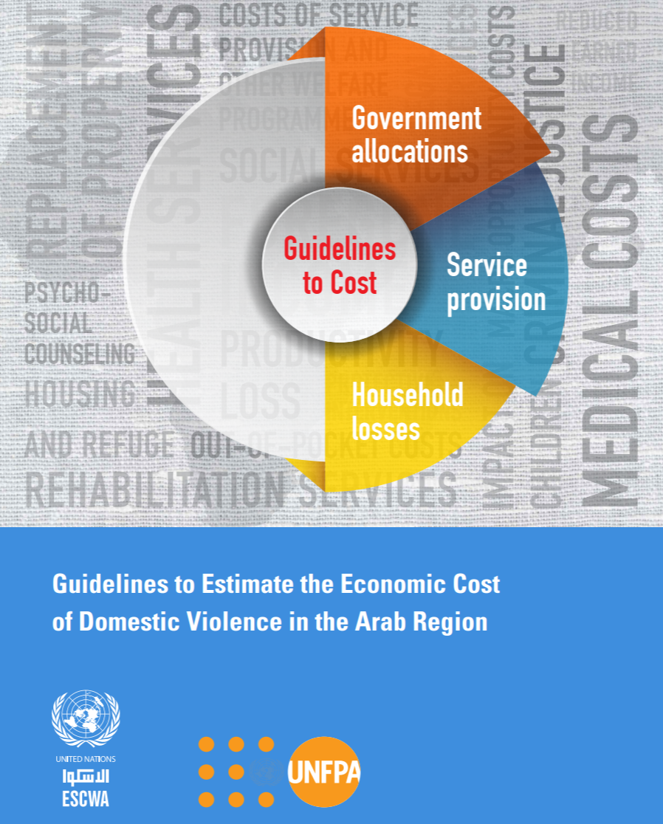
لمحة عامة حول تقدير التكلفة الاقتصادية للعنف ضد المرأة في المنطقة العربية
دولة فلسطين
2017
المملكة العربية السعودية 2017
لبنان
2017
تونس
2017
العراق 2017
Notes:
لا يقتصر تأثير العنف الأسري على الفرد والمجتمع المحلّي فحسب، بل إن له أيضاً أثر اقتصادي كبير على مستوى قطاع الأعمال بسبب انخفاض إنتاجية اليد العاملة.
ورغم أن ذلك مجالٌ لم يستأثر حتى الآن بغير قدرٍ قليلٍ فقط من الاهتمام البحثي، إلا أن الأبحاث التي توضح أثر العنف الأسري على كل من الموظفين الإناث والذكور، الناجيات والجناة، بدأت تكتسب مزيداً من الزخم،
ولاستكمال البيانات المجمَّعة وتقديم تقديرات دقيقة للتكاليف، ينبغي على الشركة جمع بيانات سياقية إضافية عن طريق القيام ببحوث تكوينية (استعراض مكتبي ومقابلات ودراسات تمهيدية، وما إلى ذلك) في المجالات التالية: سلوكيات طلب المساعدة؛ الأشكال المختلفة للعنف الأسري (المصطلحات والمفاهيم المحلية)؛ وأنواع الخدمات المستخدَمة للتصدّي للعنف الأسري ضمن الشركات نفسها (تقديم المشورة والخطوط الساخنة، وما إلى ذلك).

Slide 15
ولكم جزيل الشكر
د. سكينة النصراوي
مسؤولة للشؤون الاجتماعية
مركز المرأة - الإسكوا
al-nasrawi@un.org

